Slide 1
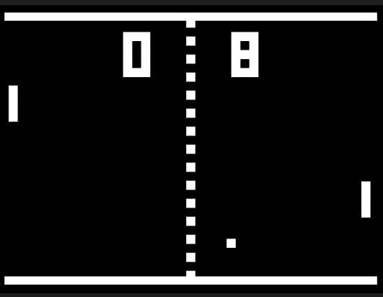

Universidade Presbiteriana Mackenzie
PyGame - Pong
Professores Responsáveis:
Ana Grasielle, Israel Florentino e Leandro Pupo
Faculdade de Computação e Informática
São Paulo, Setembro de 2016

Slide 2
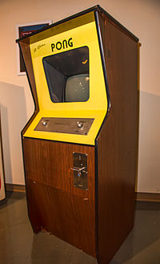
O Jogo Pong
Um dos primeiros jogos eletrônicos lucrativos.
Criado para simular um jogo de tenis de mesa
Foi o primeiro jogo desenvolvido pela Atari Inc.
O jogo original possibilitava a mudança do ângulo da bolinha de acordo com a região que a rebatia e aumentava a velocidade do jogo a medida que o jogo avançava.

Slide 3
Movimentando objetos na tela
Para movimentar um objeto na tela, o pygame possui a função move que recebe como parametro as novas posições X e Y, e retorna o retangulo do objeto na nova posição
move(x, y) -> Rect
O código de exemplo movimenta uma bola na tela indefinamente.
A velocidade e sentido do movimento depende da diferença dos valores atuais e dos novos valores passados
(exemplo ball.py)

Slide 4
Movimentando objetos na tela
Note que a bola sempre ao colidir com as bordas da tela, o faz em um ângulo de 90 graus
Como podemos aumentar a velocidade da bola?
Como alterar o ângulo de ricocheteio?

Slide 5
Criando o jogo
O loopgame para o Pong é relativamente simples
A bolinha deve se movimentar na tela até encontrar algum obstáculo
Quando encontra um obstáculo (identifica-se a colisão) a bolinha deve então rebater em um outro sentido
Ao mesmo tempo tanto “a máquina” quanto o jogador podem movimentar suas barrinhas apenas nos sentidos verticais
Isto ocorre até que a bolinha colide diretamente com uma das laterais diretamente. Quando o jogador adversário ganha 1 ponto

Slide 6
Movimentando os jogadores
Para criar a barrinha dos oponentes podemos desenhar um retângulo
E posiciona-las em cada extremidade da tela
Cada barra possui sua velocidade de movimentação também
bar = pygame.Surface((10,50))
bar1 = bar.convert()
bar1.fill((0,0,255))
bar1_x, bar2_x = 10. , 620. #posicionando as barras na posição de cada lado
speed_x, speed_y, speed_circ = 250., 250., 250. #velocidades de movimento da bola, e das barras

Slide 7
Movimentando os jogadores
Para movimentar é necessário capturar qual tecla foi pressionada
De acordo com a tecla o sentido do movimento é invertido (sempre na componente Y – vertical)
Para movimentar “a máquina” o algoritmo utilizado foi bem simples:
A barra da máquina sempre se movimenta no mesmo sentido da componente Y do movimento da bolinha.
Desta forma se a bolinha estiver em movimente descendente, a barra também irá descer
Se a Bolinha estiver subindo a barra também irá subir
A barra para de movimentar no momento em que a bolinha rebate nela

Slide 8
Movimentando os Jogadores
while True:
#capturando os iptus do usuário
for event in pygame.event.get():
if event.type == QUIT:
exit()
#verificando se foi pressinada alguma tecla
if event.type == KEYDOWN:
#se for pressionada a tecla para cima, o movimento é invertido para que a barra suba
if event.key == K_UP:
bar1_move = -ai_speed
#caso contrário o movimento é setado para baixo
elif event.key == K_DOWN:
bar1_move = ai_speed
#se a tecla for levantada os movimentos são 0 e a barra para de correr
elif event.type == KEYUP:
if event.key == K_UP:
bar1_move = 0.
elif event.key == K_DOWN:
bar1_move = 0.

Slide 9
Movimentando a Bola
O Movimento da bola é simples, conforme exemplo inicial
A questao mais importante é detectar a colisão da bola com os objetos no jogo
Como este jogo é bem simples e trabalha com elementos geométricos simples, basta realizar alguns calculos básicos que verificam se um objeto se sobrepôs ao outro
if circle_x <= bar1_x + 10.:
if circle_y >= bar1_y - 7.5 and circle_y <= bar1_y + 42.5:
circle_x = 20.
speed_x = -speed_x

Slide 10
WarmUp
1) Altere o ângulo de ricochete da bolinha, para que ao atingir as barras dos jogadores ela rebata com ângulo diferente das bordas
2) Alguns jogos possuem o modo demonstração em que os players são executados automaticamente, sem interferência externa. Altere o jogo para que as duas barras sejam comandadas pela “máquina”

Slide 11
Obrigado
Leandro Pupo Natale
Leandro.natale@mackenzie.br

